Slide 1

Chương 9: UART

Slide 2

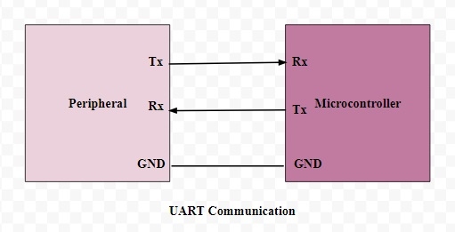
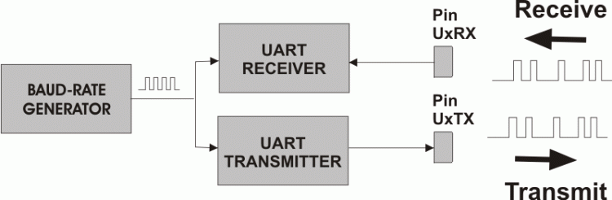
Tổng quan về UART
UART tiếng anh là Universal Asynchronous Reciver/Transmister một chuẩn giao tiếp không đồng bộ cho MCU và các thiết bị ngoại vi.
Chuẩn UART là chuẩn giao tiếp điểm và điểm P2P (peer to peer), nghĩa là trong mạng chỉ có hai thiết bị đóng vai trò là transmister hoặc reciver.
UART là truyền thông song công(Full duplex) nghĩa là tại một thời điểm có thể truyền và nhận đồng thời.
UART là giao thức truyền thông không đồng bộ, nghĩa là không có xung Clock, các thiết bị có thể hiểu được nhau nếu có cùng tốc độ Baud và setting giống nhau.

Slide 3
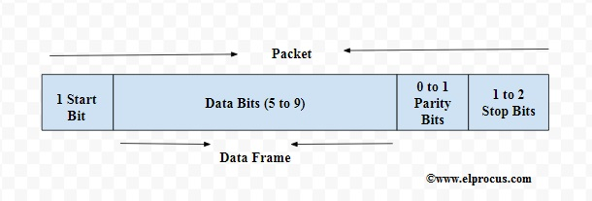
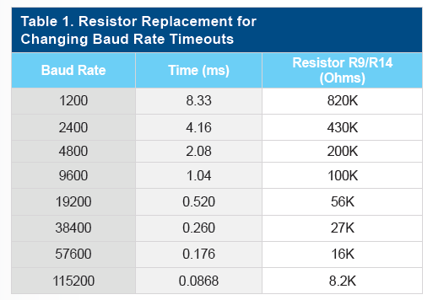
Cách UART hoạt động
Định dạng gói tin như sau:
Start – Bit: Để bắt đầu truyền dữ liệu, truyền UART kéo đường dữ liệu từ mức điện áp cao (1) xuống mức điện áp thấp (0).
Stop – Bit: Bit này dài tối đa 2 bit nhưng thường chỉ sử dụng 1 bit. Để dừng sóng, UART giữ đường dữ liệu ở mức điện áp cao.
Partity Bit: Bit chẵn lẻ cho phép người nhận đảm bảo liệu dữ liệu được thu thập có đúng hay không. Đây là một hệ thống kiểm tra lỗi cấp thấp, hoạt động theo phương pháp cộng các bit với nhau và chia lấy dư cho 2.
Data frame: Các bit dữ liệu bao gồm dữ liệu thực được truyền từ người gửi đến người nhận. Độ dài khung dữ liệu có thể nằm trong khoảng 5 & 8.

Slide 4
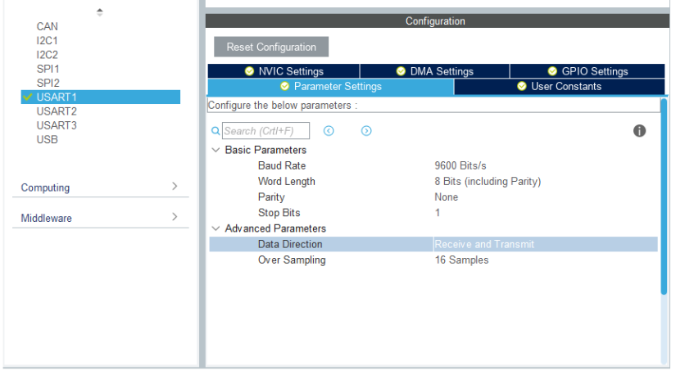
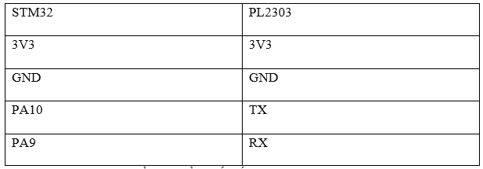
UART trên STM32f103
STM32F103 có 3 kênh UART
Thiết lập UART trên STM32f103:
Baudrate: tốc độ truyền
Word Length: độ dài của dữ liệu đã bao gồm bit chẵn lẻ
Parity: kiểm tra chẵn lẻ
Stop bit: bit dừng lại

Slide 5
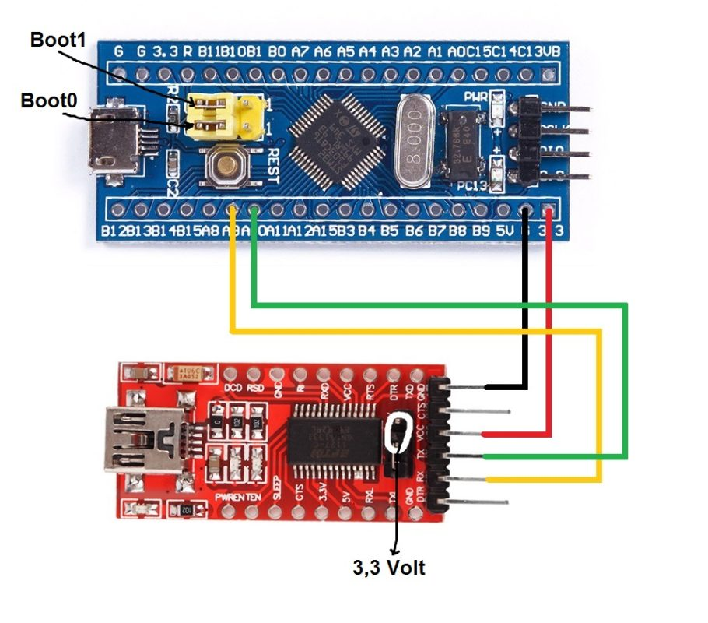
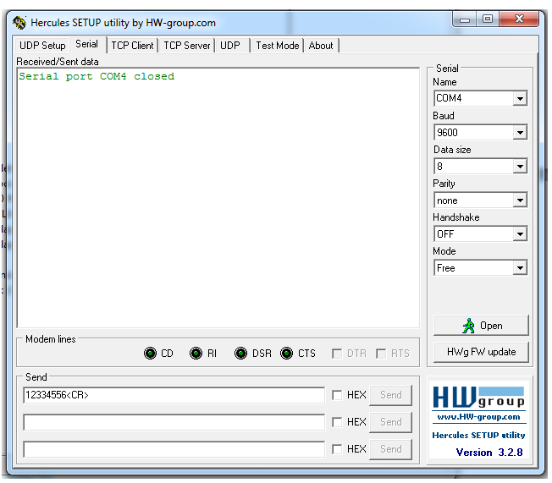
Thực hành truyền UART
Thực hành 1: Truyền string “hello world” sang Hercules Terminal
Thực hành 2: Truyền string kèm giá trị count++ mỗi 1s

Slide 6
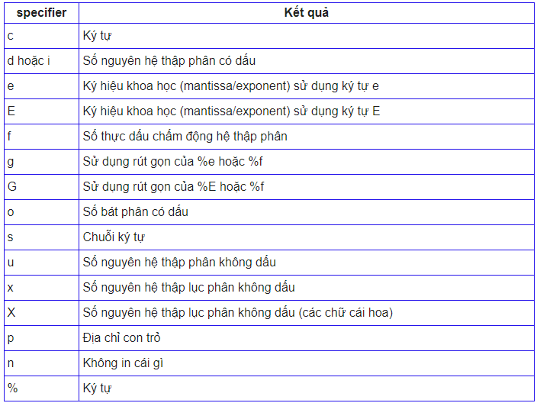
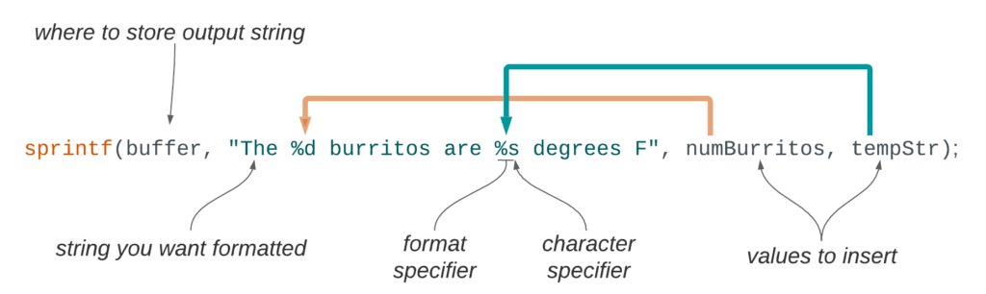
Hàm truyền UART
Hàm truyền UART:
HAL_UART_Transmit(UART_HandleTypeDef *huart, uint8_t *pData, uint16_t Size, uint32_t Timeout);
Hàm sprint:

Slide 7
Thực hành nhận UART
Thực hành 1: Gửi chuỗi từ Terminal sang STM32, sử dụng Watch 1 để xem dữ liệu truyền về.
Thực hành 2: Detect kí tự enter, gửi lại sang Terminal chuỗi đó.

Slide 8
Hàm nhận UART
Hàm nhận UART:
HAL_UART_Receive_IT(UART_HandleTypeDef *huart, uint8_t *pData, uint16_t Size);
Hàm ngắt nhận UART:
HAL_UART_RxCpltCallback(UART_HandleTypeDef *huart);

Slide 9
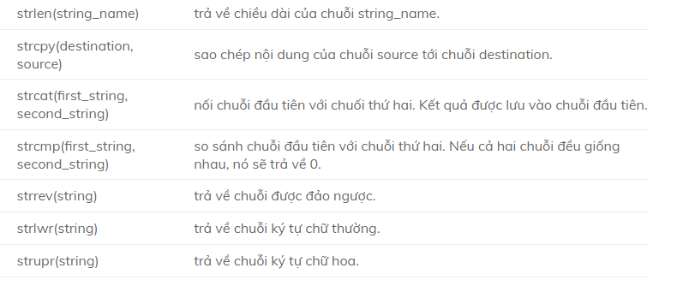
Xử lý chuỗi khi nhận
Có 2 phương án:
Xử lý chuỗi String
Xử lý mảng Array

Slide 10
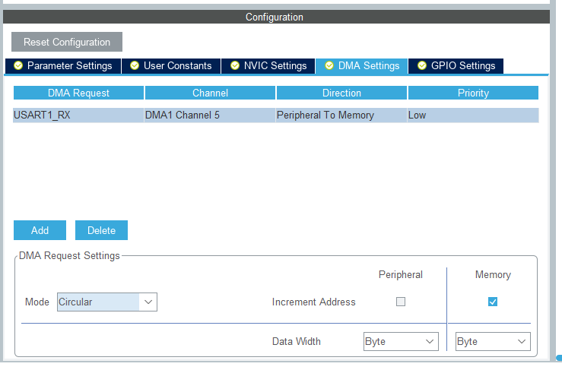
Truyền/nhận UART DMA
Setup kênh DMA:
HAL_UART_Receive_DMA(UART_HandleTypeDef *huart, uint8_t *pData, uint16_t Size);

Slide 11
Bài tập về nhà
Sử dụng UART 1 nhận lệnh từ Terminal:
Chế độ câu lệnh (mặc định):
“LED1=0”: tắt led1
“LED1=1”: bật led1
“SERVO=90”: điều khiển góc của servo
“Repeat=ON”: chuyển sang chế độ lặp lại tin nhắn, truyền ngược lại terminal các câu lệnh của Terminal
“Repeat=OFF”: chuyển sang chế độ câu lệnh

